Slide 1
Kazalci PO za stavbe - trenutno stanje in možnosti za njihovo uporabo
Delavnica Kazalci Podnebno ogledalo Stavbe
Barbara Petelin Visočnik, IJS-CEU
Ljubljana, 10. 10. 2023

Slide 2
Glavni kazalci na področju stavb
Oznaka | Obstoječi kazalci | Kazalci do leta 2030
[PO06] | Finančni vzvod spodbud v javnem sektorju | Finančni vzvod spodbud za energetsko prenovo v javnem sektorju
[PO07] | Zmanjšanje izpustov CO₂ z ukrepi v javnem sektorju | Zmanjšanje izpustov CO₂ in rabe končne energije z ukrepi v javnem sektorju
[PO08] | Površina energetsko saniranih stavb v javnem sektorju | Površina energetsko saniranih stavb v javnem sektorju
[PO09] | Intenzivnost CO₂ v komercialnem in institucionalnem sektorju | Opuščen; za storitve naj bi bila emisijska produktivnost vljučena v kazalec emisijske produktivnosti PO22
[PO10] | Izboljšanje energetske učinkovitosti v stanovanjskem sektorju | Zmanjšanje izpustov CO₂ in rabe končne energije z ukrepi v stanovanjskem sektorju
[PO11] | Specifični izpusti CO₂ v stanovanjskem sektorju | Opuščen; možen izračun ob pripravi politik
[PO12] | Delež OVE v rabi goriv v široki rabi | Raba energije, izpusti CO₂ in delež OVE v stavbah
https://kazalci.arso.gov.si/sl/themes/po-buildings
Notes:
Stavbe sodijo pri izpustih CO2 v neETS sektorju pod široko rabo; pri rabi končne energije pa pod gospodinjstva in ostalo rabo. V vseh teh sektorjih so se izpusti (-54 %) oz. raba energije (19 oz. 10 %) glede na leto 2005 zmanjšali najbolj med vsemi sektorji. O tem je že bilo govora v današnji uvodni predstavitvi, o stanju prav v stavbah pa bo govora v zadnji predstavitvi te delavnice.
PO09 - t CO2/ mio EUR₁₉₉₅; emisijska produktivnost je pri tem ravno obratna kot emisijska intenzivnost. Kazalec intenzivnost CO₂ v komercialnem in institucionalnem sektorju opisuje ogljični odtis komercialnega in institucionalnega sektorja, torej koliko izpustov CO₂ se v tem sektorju sprosti na evro dodane vrednosti.
PO11 - kg CO2/m2; opisuje gibanje izpustov TGP zaradi rabe goriv v gospodinjstvih v odvisnosti od površine stanovanj.
Med temi, z izjemo PO12, ni več statističnih kazalcev – vsi kažejo izvajanje ukrepov

Slide 3
[PO06] Finančni vzvod spodbud za energetsko prenovo v javnem sektorju (1)
Razmerje med vrednostjo nepovratnih sredstev za ukrepe in vrednostjo naložb, ki so jih ta nepovratna sredstva spodbudila
Odraža energetsko prenovo javnih stavb s kohezijskimi sredstvi (in ukrepe, ki jih spodbuja Eko sklad)
Ob nižjem finančnem vzvodu se lahko z enakim zneskom javnih sredstev prenovi več stavb – če lahko investitorji preostanek potrebnih sredstev zagotovijo iz drugih virov
Eko sklad znižuje finančni vzvod ukrepov URE in OVE v javnem sektorju (26 evro centov za 1 evro investicije)
Notes:
Vsebina kazalcev: kjučno sporočilo; definicija; grafi s podatki; cilji, komentar; metodologija; povezani kazalci
Finančni vzvod OP ROPI: 0,74; OP EKP: 0,43 oz. 0,44, če vključimo še leto 2023

Slide 4
[PO06] Finančni vzvod spodbud za energetsko prenovo v javnem sektorju (2)
V obdobju 2012–2022 je bilo dodeljenih 283 mio € nepovratnih sredstev za 574 mio € investicij (finančni vzvod 0,49)
V obdobju 2017–2023 bo v okviru OP EKP izplačanih okvirno 114 mio € nepovratnih sredstev za 260 mio € investicij (finančni vzvod 0,44); od tega 62 % za občinske stavbe
Največ nepovratnih sredstev izplačanih leta 2013 (70 mio €), najmanj leta 2016 (0); v okviru OP EKP največ leta 2022 (32 mio €)
Pomen stopnje sofinanciranja (od 40 % do 49 %), priprave projektov (ELENA)
Notes:
Eko skladovi ukrepi predstavljajo manjši del nepovratnih sredstev v javnem sektorju. Energetska prenova je izredno pomemben ukrep – predstavlja celosten pristop k zmanjševanju rabe energije v stavbah; problem, ker se zaenkrat premalokrat rešuje tudi druga vprašanja, npr. potresne varnosti itd.
Pri OP EKP finančni vzvodi: JOB/ŠJS – 0,44; OJS – 0,48

Slide 5
[PO07] Zmanjšanje izpustov CO₂ in rabe energije z ukrepi v javnem sektorju (1)
V njem se odražajo energetska prenova javnih stavb s kohezijskimi sredstvi in ukrepi, podprti z nepovratnimi sredstvi Eko sklada, oz. izvedeni v okviru sheme obveznosti za dobavitelje
Pri izpustih je bil cilj za leto 2020 presežen leta 2022, pri rabi energije pa zaenkrat še ni bil dosežen (-7 %)
Zaostanek je posledica manjših vlaganj v obdobju 2016-2017; se zgodovina ponavlja?
Kumulativni kazalci in življenjska doba izvedenih ukrepov
Notes:
Podatki za shemo obveznosti so preliminarni.
Življenjska doba: izolacija 30 let, kotli 20 let; TČ 15 let itd.

Slide 6
[PO07] Zmanjšanje izpustov CO₂ in rabe energije z ukrepi v javnem sektorju (2)
Kakovost podatkov za izpuste CO₂ je slabša kot pri rabi energije
Kakovost podatkov pri shemi obveznosti za dobavitelje je slabša kot pri Eko skladu ali kohezijskih sredstvih
Največji del prihranka energije je bil dosežen s kohezijskimi sredstvi (63 %)
Učinki so po letih precej spremenljivi; primerljivo s spremembami izplačanih sredstev (brez sheme obveznosti)
Notes:
Shema obveznosti: 28 %, Eko sklad 9 %

Slide 7
[PO08] Površina energetsko saniranih stavb v javnem sektorju (1)
V njem se najbolj odraža ukrep energetske prenove stavb s kohezijskimi sredstvi (98 %)
Doseganje cilja v letu 2020 je bilo boljše kot doseganje ciljev pri izpustih CO₂ in rabi energije (dosežene vrednosti na m² nižje od načrtovanih)
Delež površine prenovljenih stavb pri kohezijskih stredstvih
JOB: 67 %
ŠJS: 27 %
OJS: 6 % (66.017 m²)

Slide 8
[PO08] Površina energetsko saniranih stavb v javnem sektorju (2)
6. člen EED
Letni cilj energetske prenove vsaj 3 % skupne tlorisne površine stavb v lasti in rabi osrednje vlade tudi leta 2022 ni bil dosežen
Skupaj je bilo v obdobju 2014–2022 prenovljenih 68.617 m² površine (53 % tega v OP EKP), samo 27 % kumulativnega cilja
Cilj se z novo EED nanaša na celoten javni sektor (evidenca!)
Notes:
Skupna površina ca. 966.000 m2. Obveznost dosežena samo leta 2018 in, če bodo vsi projekti uspešno končani, leta 2023.

Slide 9
[PO10] Zmanjšanje izpustov CO₂ in rabe energije z ukrepi v stanovanjskem sektorju (1)
V njem se najbolj odraža ukrep spodbujanja ukrepov URE in OVE z nepovratnimi sredstvi Eko sklada
Leta 2021 je Eko sklad za te ukrepe izplačal 36,9 mio €, leta 2022 pa 43,8 mio € (prispevek URE in SPS)
Po doseženih ciljih leta 2020 se pozitivni trend nadaljuje (+43 % oz. 61 % na ciljem za leto 2020)
Indikativni cilji do leta 2030 še niso izračunani

Slide 10
[PO10] Zmanjšanje izpustov CO₂ in rabe energije z ukrepi v stanovanjskem sektorju (2)
Skupno so ukrepi Eko sklada prispevali 92 % vseh prihrankov (od 87 do 97 %)
Tudi tukaj so učinki spremenljivi; od leta 2019 dalje je izplačanih sredstev več, s čimer so večji tudi učinki
Programi Eko sklada in shema obveznosti za dobavitelje energije so del sheme obveznega zagotavljanja prihrankov energije – od leta 2021 cilji niso več opredeljeni ločeno; skupni cilj iz NEPN za leti 2021 in 2022 je bil 458 GWh in je bil obakrat dosežen (ca. 600 oz. 1.000 GWh)

Slide 11
Povzetek – JAVNI SEKTOR
Finančni vzvod spodbud se je z višjo stopnjo sofinanciranja poslabšal
Sofinanciranje priprave projektov se je izkazalo kot dobro
Energetska prenova poteka najboljše v stavbah občin, najslabše pa v ožjem javnem sektorju
Končujejo se še zadnji projekti iz OP EKP, pozivov/razpisov za novo kohezijsko obdobje (2021–2027) pa še ni (z izjemo NOO razpisov/povabil) – bo ponovno prišlo do vrzeli v izvajanju?
Cilj energetske prenove v javnem sektorju (6. člen EED) se širi iz stavb ožjega javnega sektorja na celoten javni sektor – začetni izziv je zagotoviti ustrezno evidenco javnih stavb
V večji meri bo treba nasloviti energetsko prenovo stavb kulturne dediščine in drugih posebnih skupin stavb
Izziv še naprej ostaja, kako celostno pristopiti k prenovam in hkrati z energetsko prenovo reševati še druga odprta vprašanja npr. potresno varnost
Notes:
Načrt za okrevanje in odpornost: energetska prenova večstanovanjskih stavb v javni lasti; energetska prenova stavb izjemnega upravnega ali družbenega pomena; nadgradnja tehničnih stavbnih sistemov

Slide 12
Povzetek – STANOVANJSKI SEKTOR in SPLOŠNO
Od vključno leta 2019 dalje izplačuje Eko sklad letno za ukrepe URE in OVE v gospodinjstvih bistveno več kot prej (nad 35 mio €), kar je pozitivno vplivalo tudi na dosežene učinke – izziv je kadrovska zasedba Eko sklada
Na področju energetske prenove večstanovanjskih stavb ni bistvenega napredka – pilotni projekti za testiranje novih finančnih instrumentov še ne potekajo
Eko sklad izvaja tudi ukrepe na področju zmanjševanja energetske revščine (projekt ZERO, program ZERO500); v pripravi je nov poziv; po javni obravnavi je AN za zmanjševanje energetske revščine (predvideva 24 mio € iz SPS in 15 mio € iz kohezije)
Leta 2023 je bil vzpostavljen nov ETS sistem (ETS 2), ki vključuje tudi stavbe; v tem okviru naj bi leta 2026 začel delovati Socialni podnebni sklad, leta 2027, z možnostjo zamika na leto 2028, pa sam sistem ETS 2; leta 2030 naj bi bilo v ETS 2 doseženo 42-odstotno zmanjšanje emisij glede na leto 2005
Z boljšimi podatki je tudi kakovost kazalcev boljša in s tem njihova uporabnost večja!
Notes:
Načrt za okrevanje in odpornost: energetska prenova večstanovanjskih stavb v javni lasti; energetska prenova stavb izjemnega upravnega ali družbenega pomena; nadgradnja tehničnih stavbnih sistemov
Socialni podnebni sklad: zagotavljanje pravičnega prehoda v NOD za vse, še posebej ranljive skupine
Zamik ETS 2 – če bodo visoke cene nafte ali zemeljskega plina
Primeri uporabe?

Slide 13
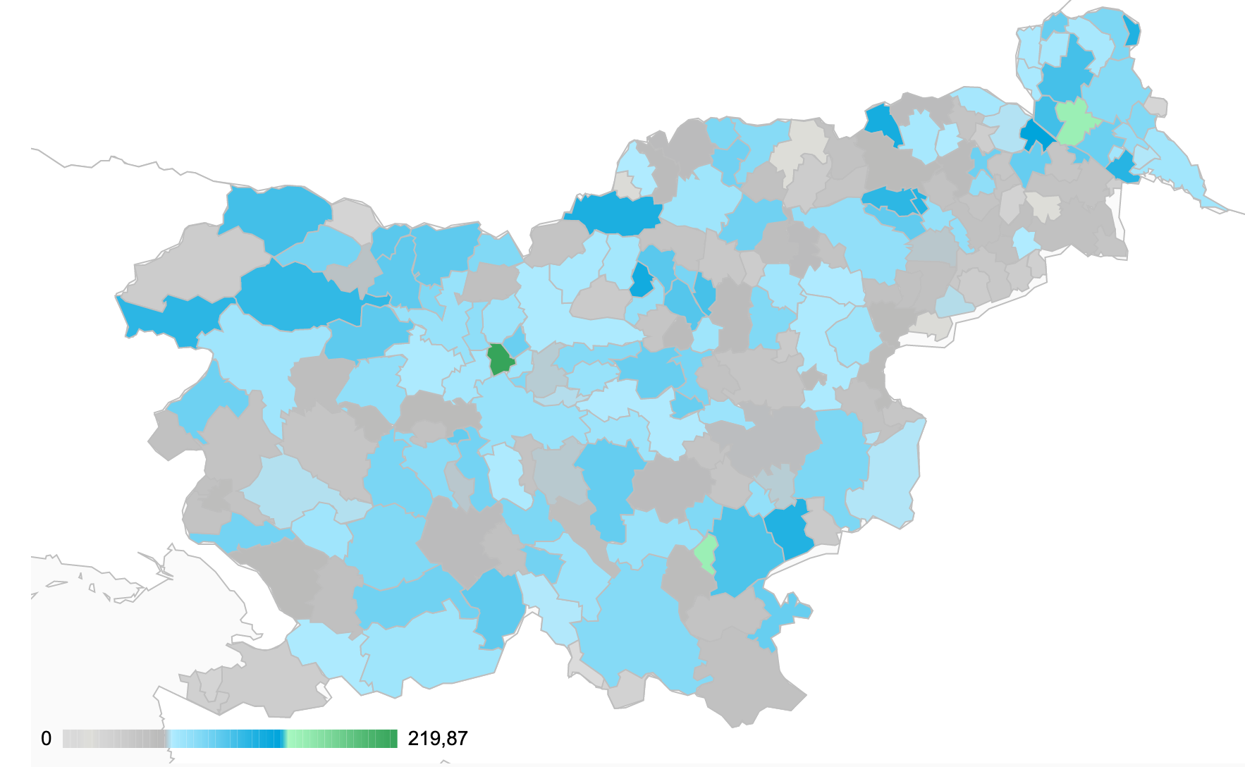
Stavbe v lokalnem semaforju podnebnih aktivnosti (https://semafor.podnebnapot2050.si/stavbe/)
Omogoča prikaz posameznega kazalnika na zemljevidu, pregled aktivnosti na ravni posamezne občine, primerjavo med več občinami
Gospodinjstva
Vrednost spodbujenih investicij v URE in OVE v gospodinjstvih na prebivalca
Izplačane spodbude v URE in OVE v gospodinjstvih na prebivalca
Število gospodinjstev v programu za zmanjševanje energetske revščine
Energetska prenova javnih stavb s spodbudami
Skupna ogrevana površina energetsko prenovljenih stavb s spodbudami
Skupna ogrevana površina energetsko prenovljenih stavb v izvedbi s spodbudami
Doseženi prihranki energije z energetsko prenovo stavb s spodbudami
Zmanjšanje emisije CO₂ z energetsko prenovo javnih stavb s spodbudami
Finančni vzvod
Notes:
Ti kazalci bodo letos posodobljeni z novimi podatki, predvidoma bo tudi nekaj manjših sprememb – načrt je, da bi se nacionalni cilji iz NEPN prenesli na lokalno raven in bi bilo to vidno tudi v semaforju (verjetno za stavbe?)
Bili so še drugi kazalci, ki pa so bili pripravljeni na osnovi podatkov, ki so jih posredovale občine, ki so bile vključene v pripravo semaforja (v projektu LIFE Podnebna pot 2050);
Osnovni kazalci za javne stavbe
Delež površine javnih stavb, ki so energetsko prenovljene
Delež javnih stavb z energetskim knjigovodstvom
Površina energetsko prenovljenih javnih stavb v okviru energetskega pogodbeništva
Energetska prenova javnih stavb brez spodbud
Skupna površina energetsko prenovljenih stavb brez spodbud
Doseženi prihranki energije z energetsko prenovo stavb brez spodbud
Zmanjšanje emisij CO2 z energetsko prenovo stavb brez spodbud

Slide 14
Hvala za pozornost!
Barbara Petelin Visočnik barbara.visocnik@ijs.si

